Slide 1

LogPD
Um Padrão de LOG para Proteção de Dados Pessoais e Adequação à LGPD
DÉBORA MODESTO & DOUGLAS SIVIOTTI

Slide 2


Sobre Este Curso
Público Alvo
Desenvolvedor
Gestor
Profissionais
de Desenvolvimento
de Software
Dev
Testador
Devops

Slide 3
Organização do Conteúdo
Parte 1 – Ciclo AMCE: Visão Geral
Parte 2 – Pregame

Slide 4
PARTE 1
LogPD
Visão Geral
Conceitos Chave

Slide 5
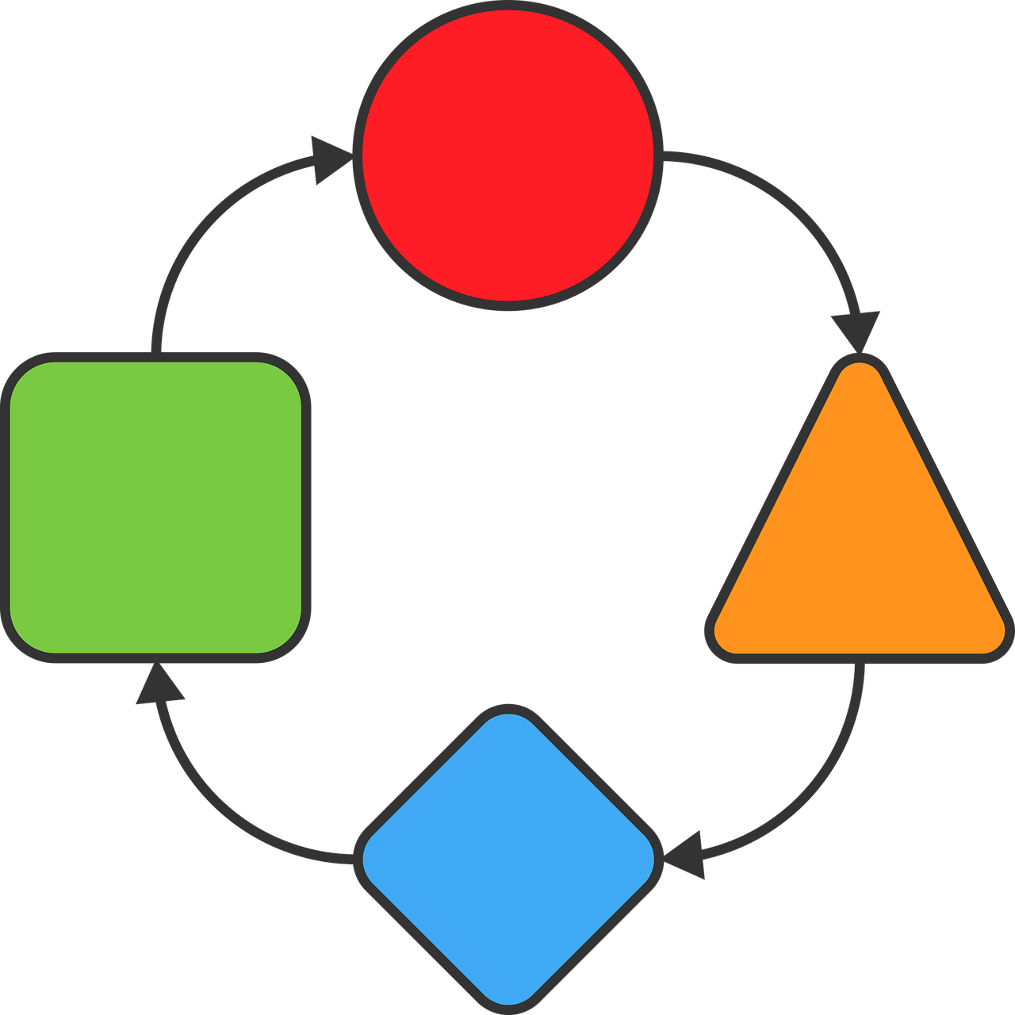



Agentes de Tratamento
LGPD
Tratamento de Dado Pessoal
Controlador
T
Dado
Pessoal
Fornece
Realiza
Operador
Titular
Finalidade
Base Legal

Slide 6
Três Eixos da
Proteção de Dados
Segurança
& TI / Infra
Jurídico
Jurídico
- LGPD, GDPR etc
- Outras normas
Segurança
- ISO 27.70, padrões
- Redes, Nuvem, Infra
Negócio
- Parte Específica
- Usuário/Titular
- Sistemas e Softwares
Compliance
Proteção
de Dados
Pessoais
Negócio
& Sistemas / UX
Risco &
Resposta
Privacidade

Slide 7
Boas Práticas (cap. VII – Seção II)
Introdução à LGPD
Art. 50. Os controladores e operadores, no âmbito de suas competências, pelo tratamento de dados pessoais, individualmente ou por meio de associações, poderão formular regras de boas práticas e de governança […] (Autorregulação regulada ou co-regulação)
Art. 51. A autoridade nacional estimulará a adoção de padrões técnicos que facilitem o controle pelos titulares dos seus dados pessoais.

Slide 8
Segurança / Negócio
Ações Práticas
Segurança
& TI / Infra
Criptografia
Questões não jurídicas ou não regulamentadas porque são específicas
Análise de Riscos Específico
Variam por nichos, setores e por organizações
Padrões técnicos
(Co-regulação)
Anonimização
Segurança by Design
Negócio
& Sistemas / UX
Mapear Ameaças
Risco &
Resposta
Continuidade de Neg.
Política de Privacidade
Privacidade By Design
Política de Cookies
Padrões de Interação

Slide 9







Nossos Contatos
DÉBORA MODESTO
DOUGLAS SIVIOTTI
deb.modesto@gmail.com
douglas.siviotti@gmail.com
/modestodebora
/douglas-siviotti
instagram.com/
artesoftware
artesoftware.com.br
facebook.com/
artesoftware.com.br

Slide 10
artesoftware.com.br
instagram.com/artesoftware
facebook.com/artesoftware.com.br

Slide 11
Logo
A
C
E
M

